Slide 1


Slide 2

CSS Препроцесори
Intro
Какво са CSS препроцесори ?
Софтуер, който чрез специфичен синтаксис, позволява по-бързо и ефективно стилизиране на web страници и user interface.
CSS препроцесорите добавят функционалности към CSS, като целта им е да ни спестят време и усилия. Пишем по-малко, но получаваме същия резултат.
Защо са ни необходими ?
Web страниците и CSS, сам по себе си еволюират непрестанно, но може да се каже, че нуждите на developer-ите, в повечето случаи винаги надминават възможностите, които CSS предоставя.

Slide 3
CSS Препроцесори
Intro
Основни общи предимства
DRY (Don’t Repeat Yourself) or WET (Write Everything Twice);
Спомагат за разделянето на групи от елементи на модули и тяхното „пренасяне“/прилагане върху друг модул/елемент/група от елементи;
Спестяват време;
Написаният CSS е по-организиран;
Лесен синтаксис*;
Позволяват да добавим логика и калкулации към кода си;

Slide 4
CSS Препроцесори
Intro
Основни общи недостатъци
Прекомерното „доверяване“/привикване към определен софтуер, може да измести фокуса от
Спестяват време;
Написаният CSS е по-организиран;
Лесен синтаксис*;
Позволяват да добавим логика и калкулации към кода си;

Slide 5

CSS Препроцесори
Intro
CSS Preprocessors
Notes:
https://www.keycdn.com/blog/sass-vs-less/

Slide 6
CSS Препроцесори
Съдържание
Variables
Nesting
Mixins
Imports
Color Operations
Math
Loops

Slide 7
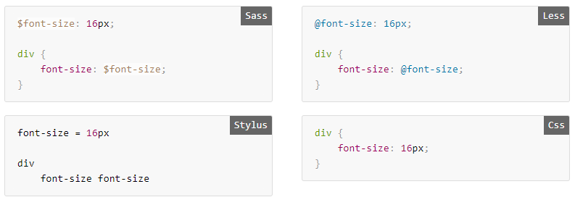
CSS Препроцесори
Variables
Variables
Променливите са един от основните отличителни белези на препроцесорите
Те позволяват на developer-a да дефинира определена стойност и да я преизползва
в целия проект вместо да я вписва навсякъде където я използва; Например основен цвят, размер
на шрифта, стандартно „заобляне“ на ъглите и тн.

Slide 8
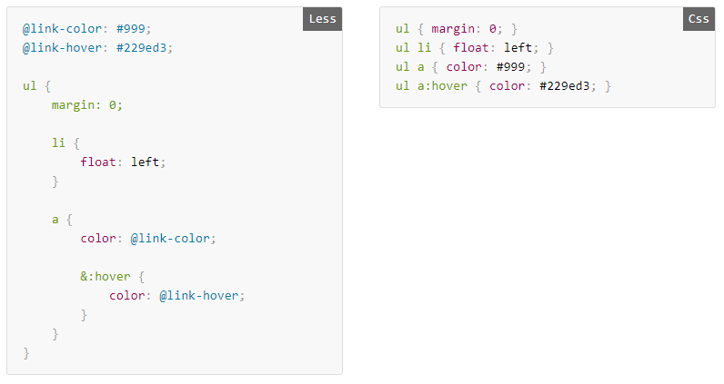
CSS Препроцесори
Nesting
Nesting
Влагането на селектори ни позволява да не пишем дълги селектори по два пъти и да изградим
чисто визуална йерархия и по-добра структура на кода ни.
Notes:
амперсанд!

Slide 9
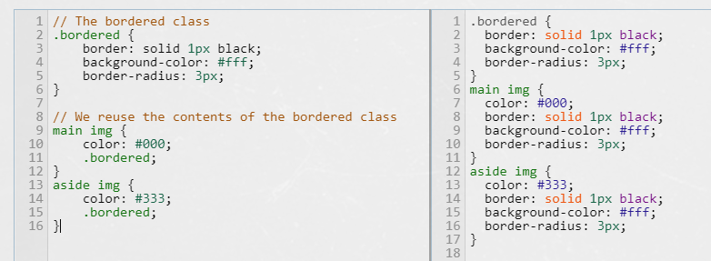
CSS Препроцесори
Mixins
Mixins
Т.нар mixin-и копират всички свойства/properties на даден селектор и позволяват преизползването им
в друга декларация.

Slide 10
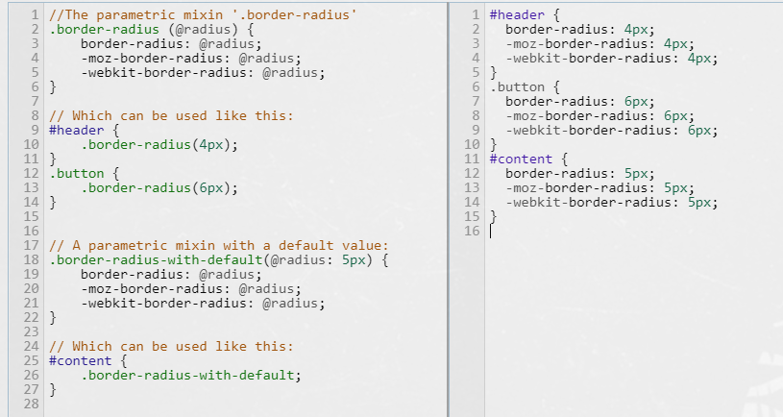
CSS Препроцесори
Mixins
Можем да задаваме параметри на mixin-ите, които отново ще прехвърлят всички property-та,
но съобразявайки се със стойността на параметър, който сме им задали.

Slide 11
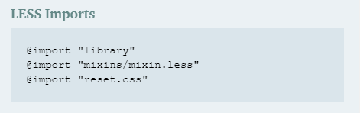
CSS Препроцесори
Import
Import

Slide 12
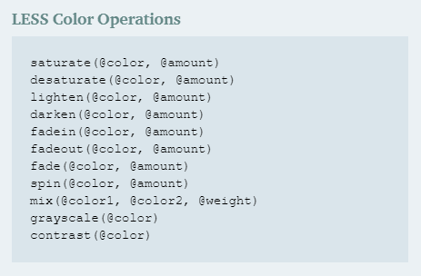
CSS Препроцесори
Color Operations
Color Operations
Notes:
https://codepen.io/ryanmargheriti/pen/BzvfD

Slide 13
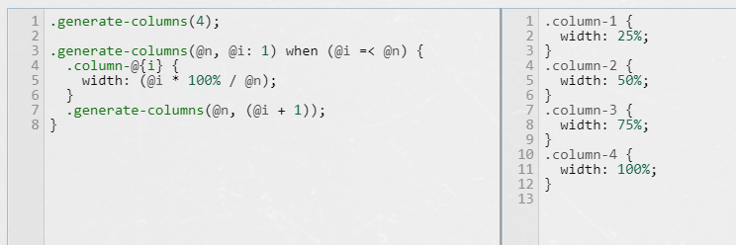
CSS Препроцесори
Loops
Loops

